Slide 1
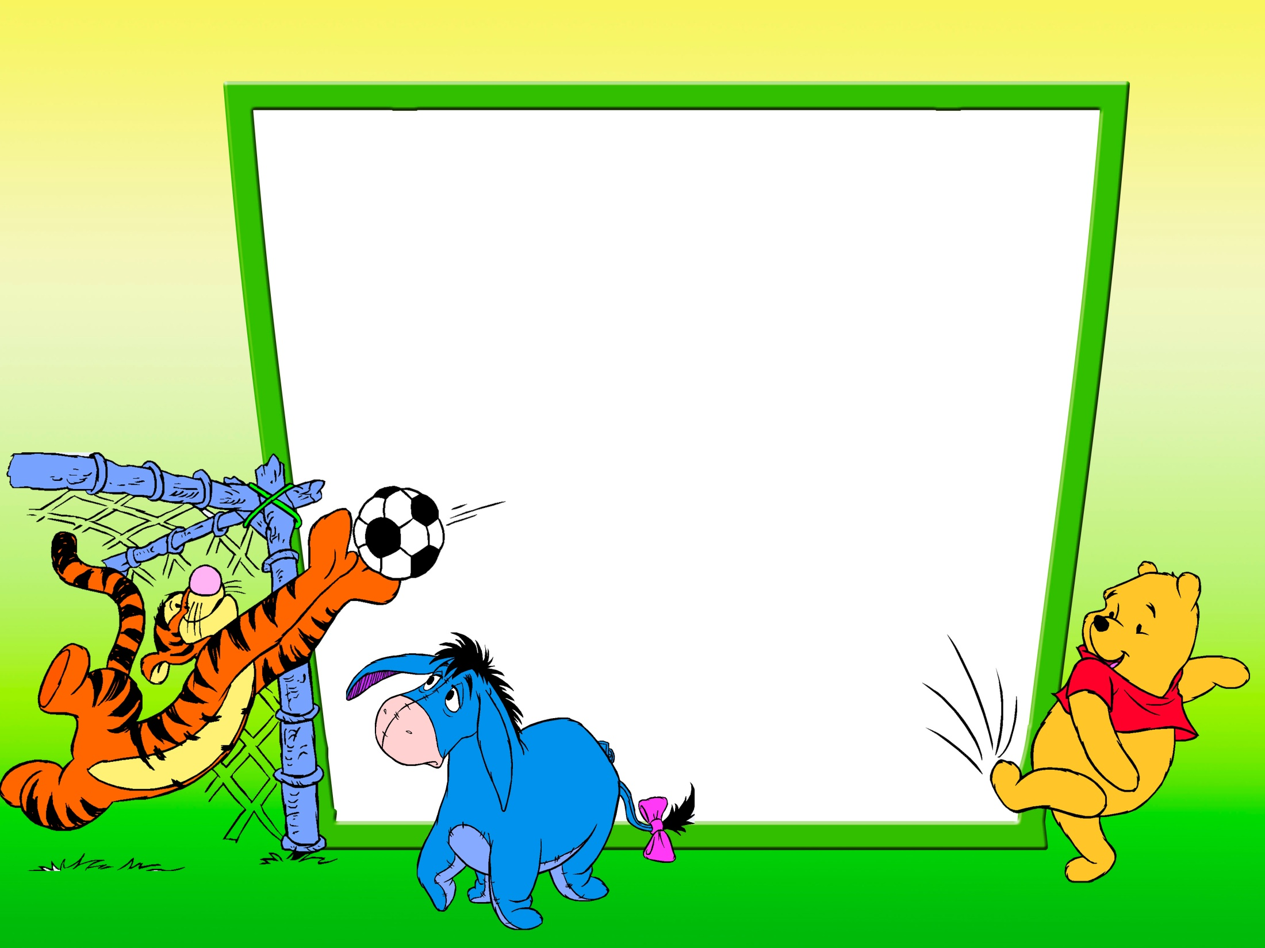
Занятие
«Любим
мы играть
в футбол»

Slide 2
Задачи:
Оздоровительные:
1. Способствовать укреплению основных групп мышц.
2. Обеспечить развитие и тренировку всех систем и функций организма ребенка через специально организованные, оптимальные для данного возраста физические нагрузки.
3. Формировать навыки правильной осанки с помощью упражнений с мячом.
Коррекционно-развивающие:
1. Формировать умения передачи мяча друг другу носком ноги.
2. Закреплять умения и навыки владения мячом: ведение ногой мяча между предметами, по прямой линии.
3. Развивать координационные способности, двигательную реакцию, ориентировку в пространстве, глазомер, точность.
Воспитательные:
1. Воспитывать у детей интерес к действиям с мячом, желание участвовать в играх - эстафетах.
2. Развивать навыки поведения в коллективе, воспитывать товарищеские взаимоотношения, основанные на сотрудничестве и взаимопомощи в играх с мячом.
3. Создавать эмоционально - положительный настрой.

Slide 3
Гость занятия

Slide 4
Разминка

Slide 5
Основная часть

Slide 6
Эстафеты

Slide 7
Игра в футбол парами

Slide 8
Анализ занятия

